Slide 1
ABC igranega filma (C): delavnica postprodukcije
Izvajalec: Peter Bizjak
Naložbo sofinancirata Evropska unija iz Evropskega socialnega sklada in Republika Slovenija.

Slide 2
Filmska osnovna šola,
ABC igranega filma - sklop C:
Psihologija montaže
Peter Bizjak
kontakt:
peter@peterbizjak.net

Slide 3
Montaža je urejanje posnetkov v razumljivo celoto. Editor (ang.) = urednik / montažer

Slide 4
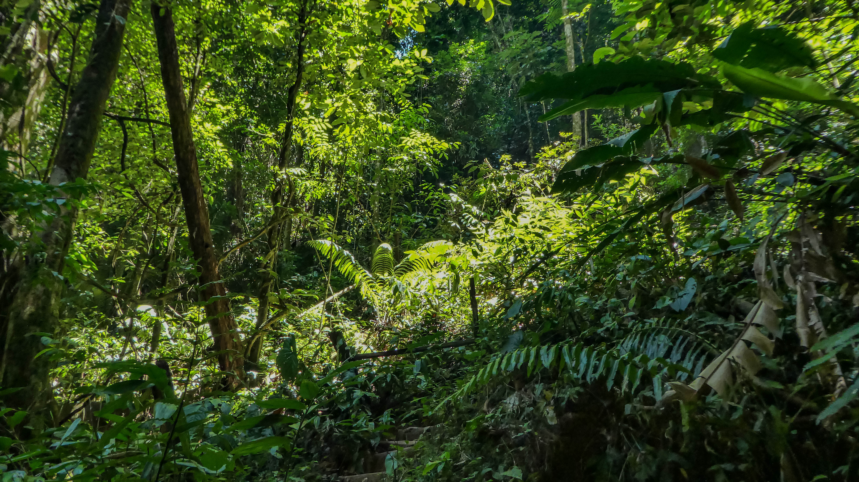
Naš material je poln življenja ...
… in kaosa.

Slide 5
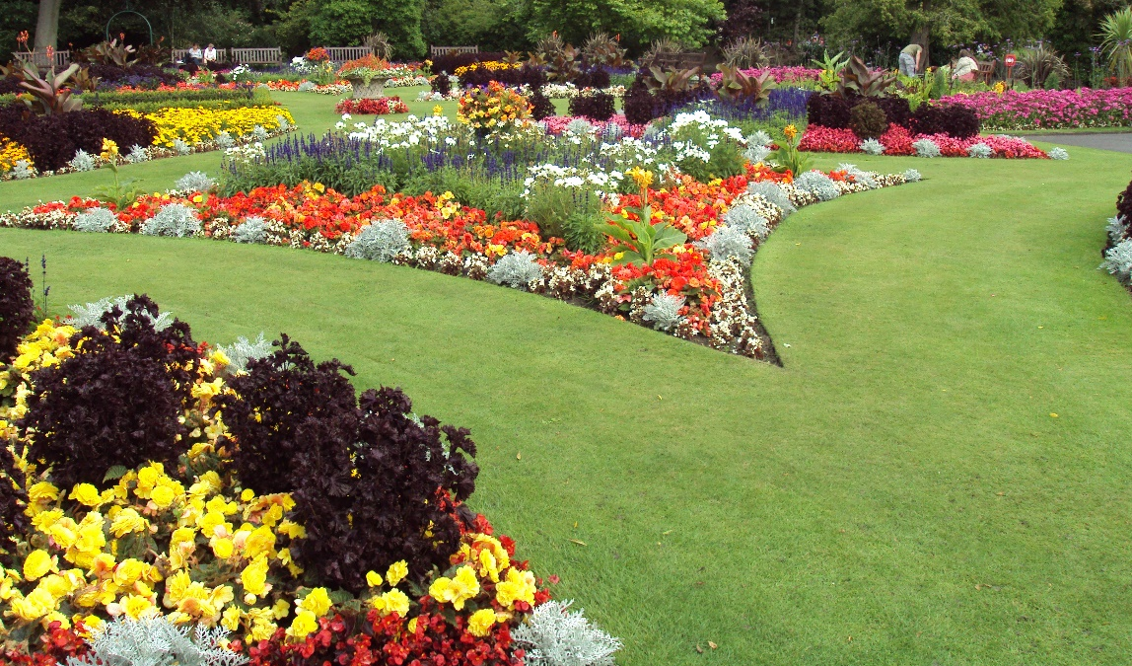
Zabavne in boleče odločitve v montaži

Slide 6
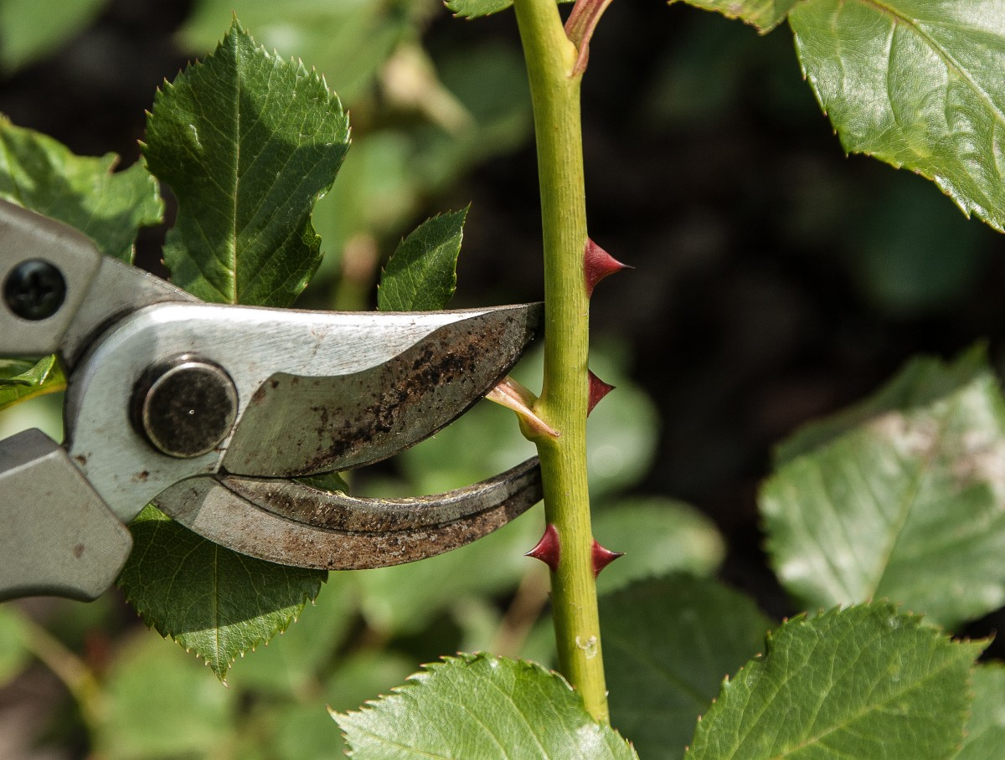
Kako se odločimo?

Slide 7
Najprej dobro poglejmo ves material. Iz materiala lahko naredimo samo zgodbo, ki se skriva v njemu. Pozabimo scenarij (na nek način). Možno je, da se je zgodba iz scenarija med snemanjem izgubila.

Slide 8
„Iz vsakega materiala se da narediti vsaj povprečen film.“ – prof. Olga Toni
„Sedeti in delati. Samo sedeti in delati!“
– prof. Olga Toni

Slide 9
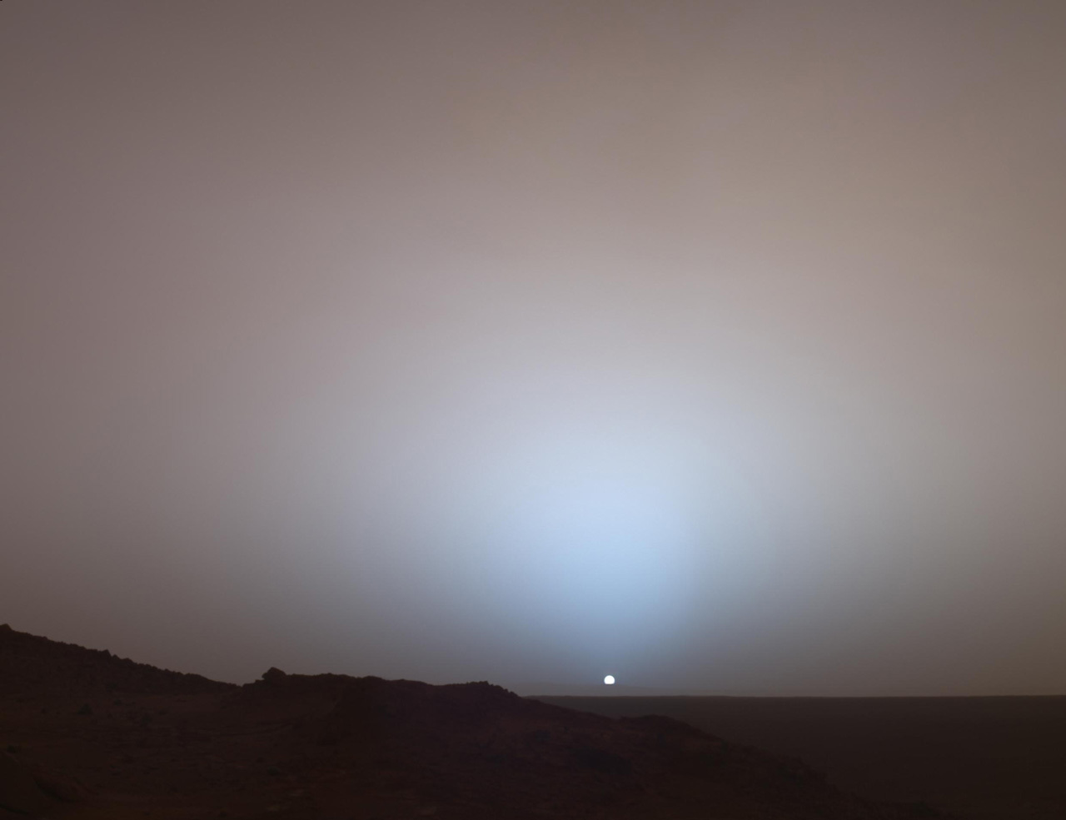
Gledati iz perspektive gledalca
(Sončni vzhod na Marsu)

Slide 10
Tisto kar je prej, določa tisto kar pride kasneje.

Slide 11
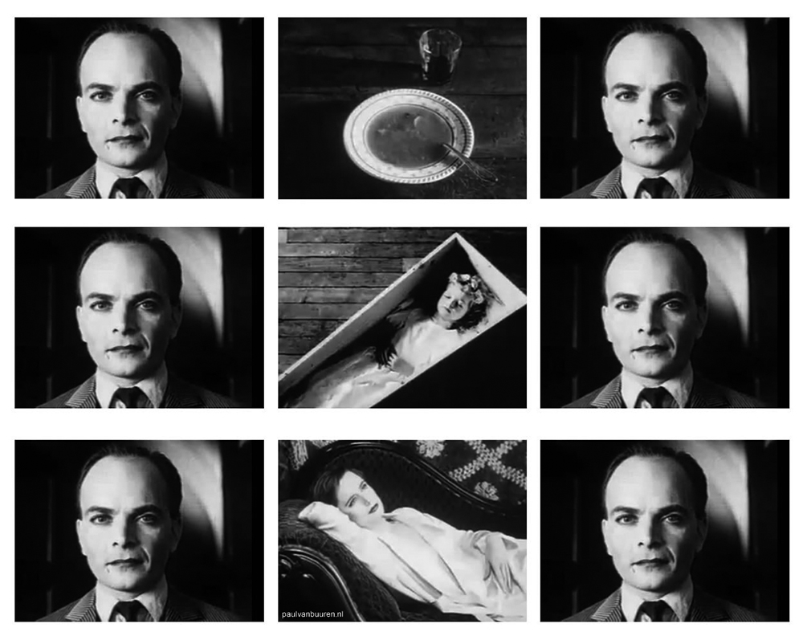
Informacije, ki pridejo prej, v možganih postanejo filter …
Eksperiment
Leva Kulešova
… za razlago informacij, ki pridejo kasneje.

Slide 12
Isti posnetki bodo v drugačnem vrstnem redu dali drugačen končni pomen sekvence.

Slide 13
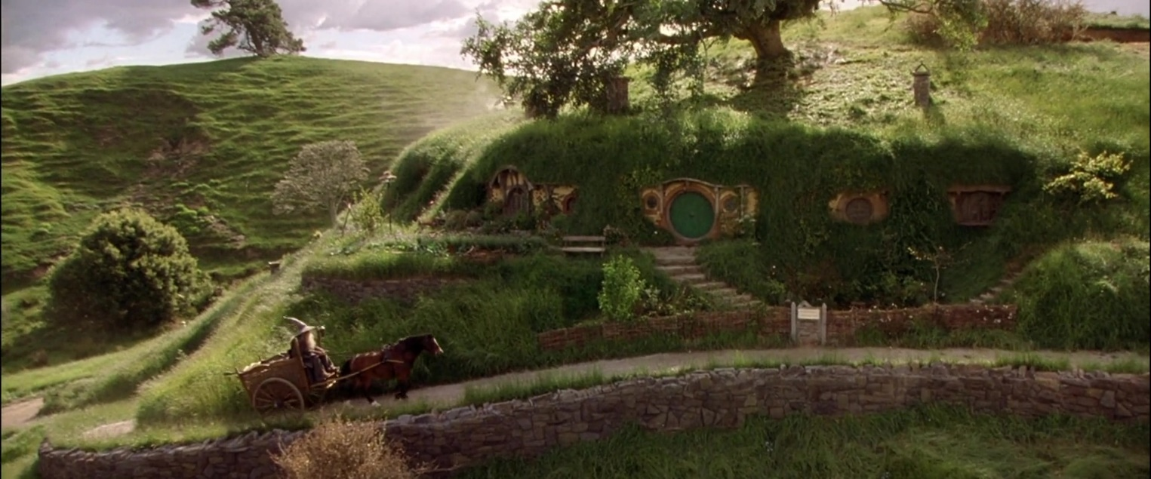
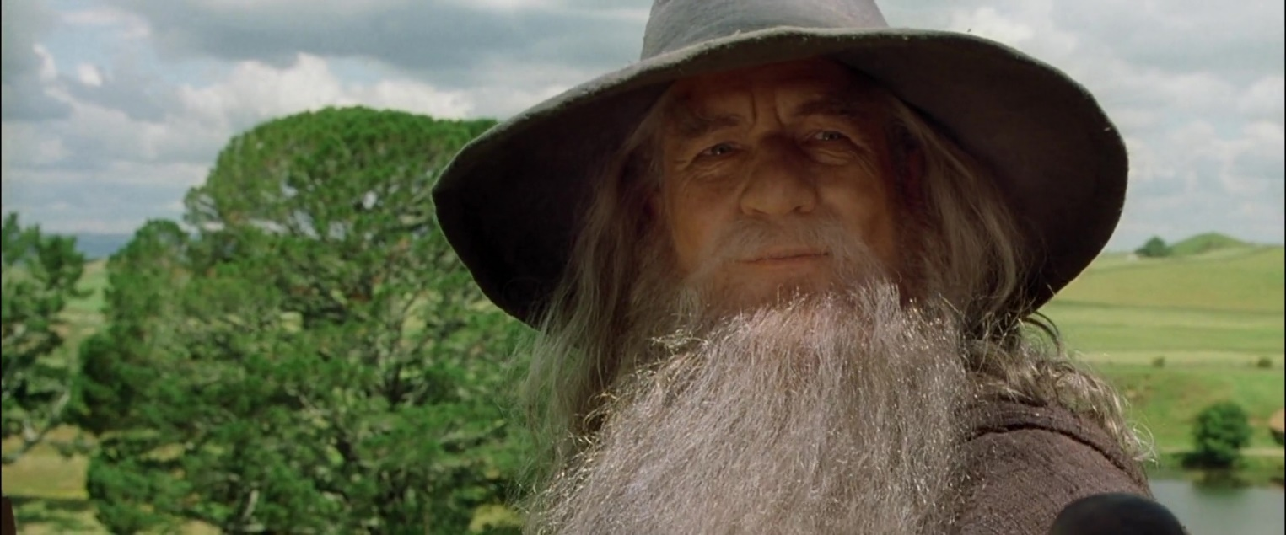
Klasično podajanje informacij
TOTAL
Najprej prostor in čas.
Postavimo oder za zgodbo.
Vsak prizor je nova zgodbica, nov oder.
BLIŽNJI PLANI
Nato na oder stopijo osebe in čustva.
Odziv likov je gledalčev stik z zgodbo.
Gospodar prstanov: Bratovščina prstana (2001)

Slide 14
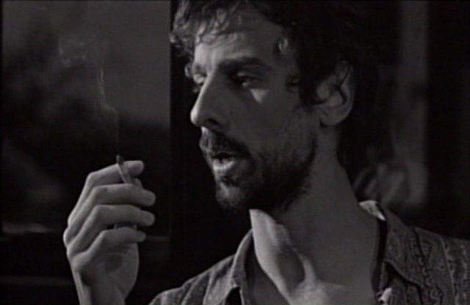
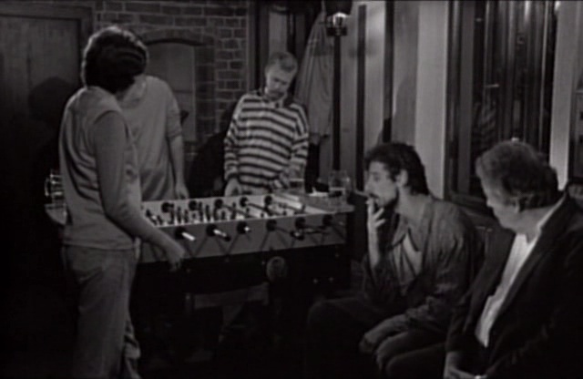
Igranje s pričakovanji gledalca
BLIŽNJI PLAN
V glavi lika. (Pametovanje in pritoževanje)
TOTAL
Situacija v kateri je lik.
(Skočimo iz noter ven)
V Leru (1999)

Slide 15
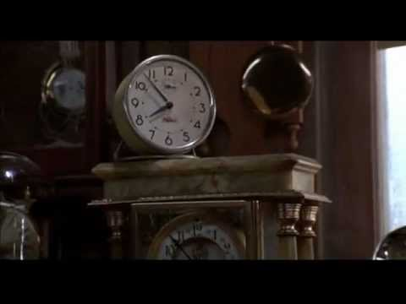
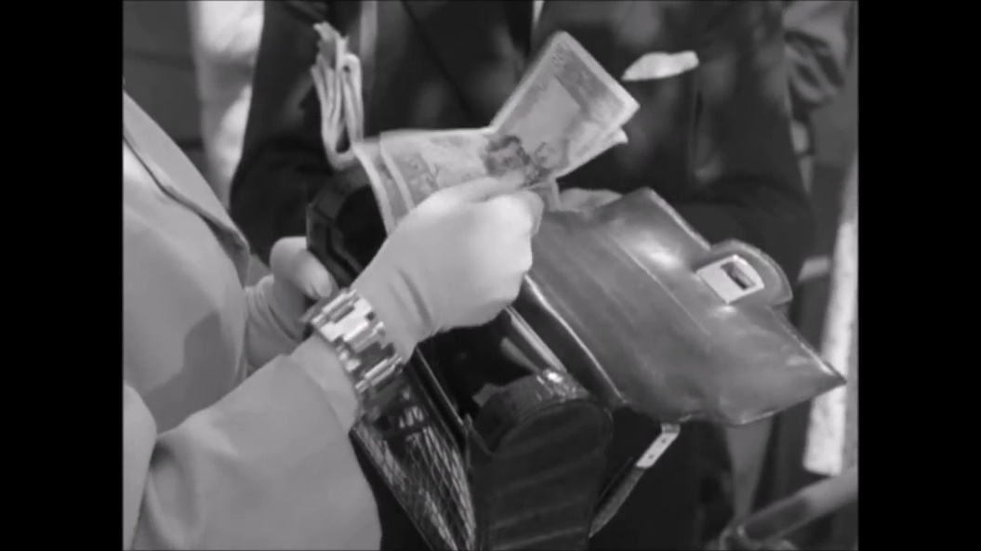
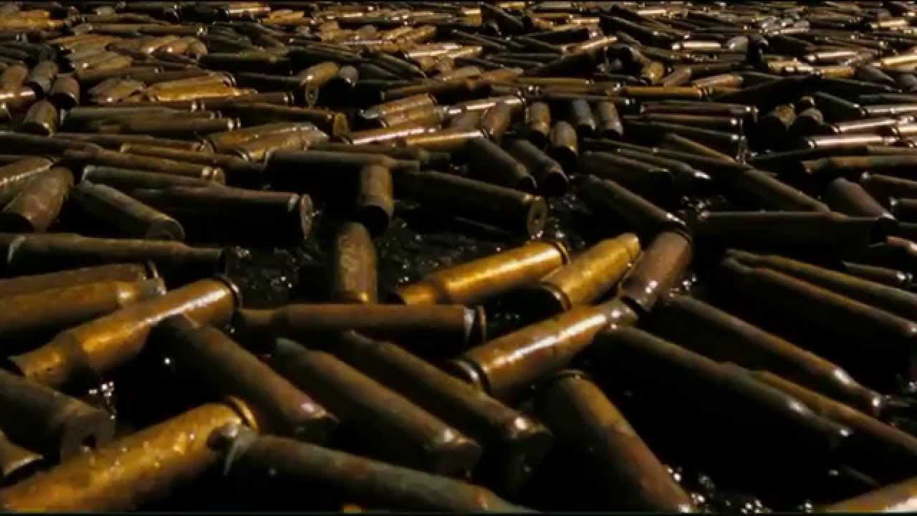
Trik – lahko začnemo z detajlom
Nazaj v prihodnost (1985)
Žepar (1959)
Gospodar vojne (2005)

Slide 16
FILM JE MEDIJ REAKCIJE

Slide 17
Ne le besedilo …
REAKCIJA!

Slide 18
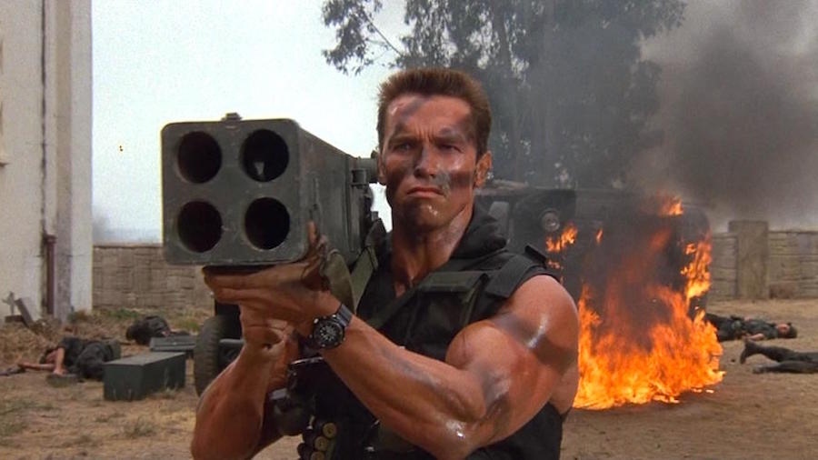
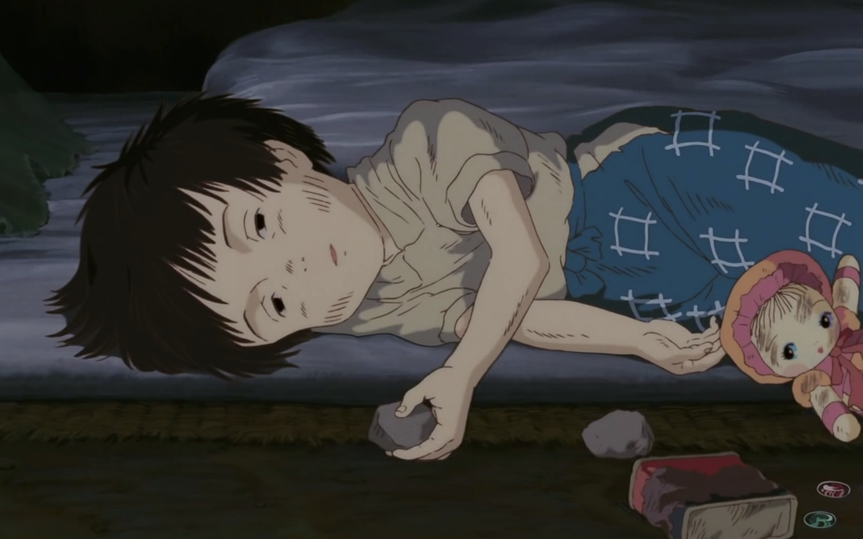
Film o vojni
Film o vojni
Kako se liki odzivajo na to kar se dogaja?
Naše doživljanje filma je odvisno od čustvene reakcije likov.

Slide 19
Kako se odločimo za rez?
Bolj kot tehnična pravilnost je pomembno, kako vodbimo gledalčeva ČUSTVA skozi ZGODBO

Slide 20
Montiramo lahko tako, da si predstavljamo misli nevidnega pripovedovalca.
Vsak kader vidimo kot stavek.
„V davnih časih, za devetimi hribi, je živel …“
„ … star čarovnik.“

Slide 21
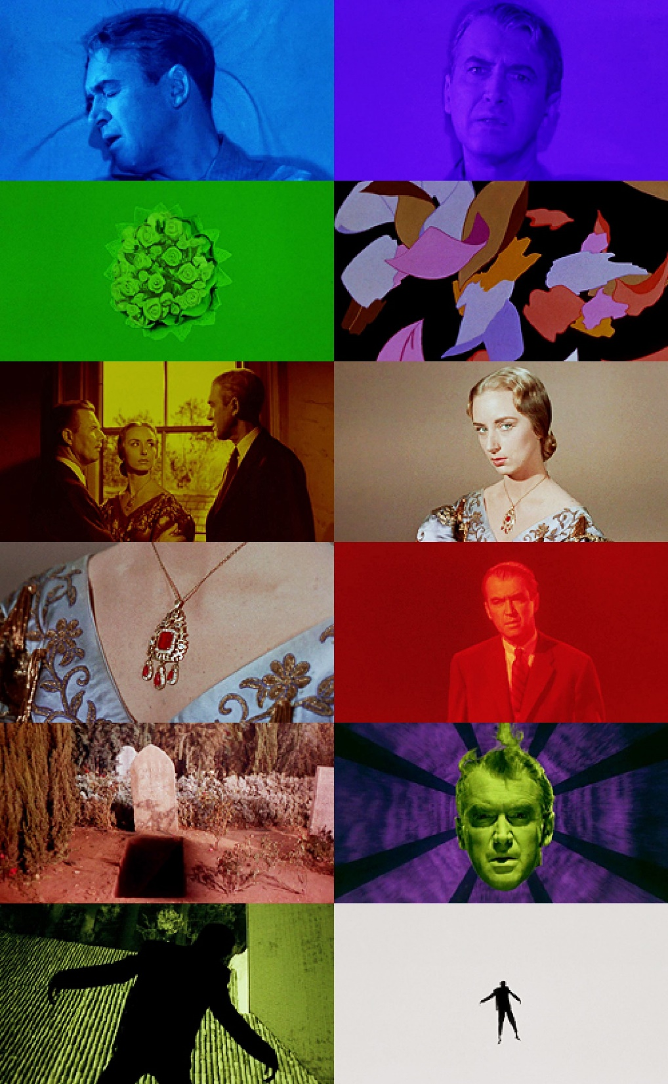
Lahko pa
sledimo
mislim lika.
Dobesedno …
Vrtoglavica (1958)

Slide 22
… ali bolj subtilno. Npr. tako, da sledimo pogledu lika.
La Sindrome di Stendhal (1996)

Slide 23
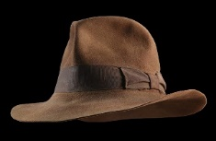
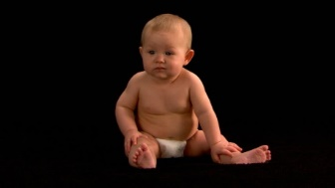
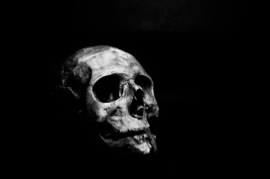
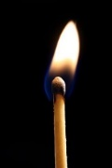
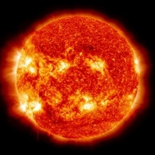
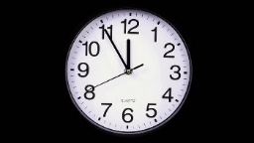
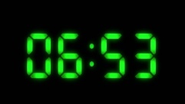
Pudovkinova montažna orodja
Paralelizem
Kontrast
Simbolizem
Simultanost
Leitmotiv

Slide 24
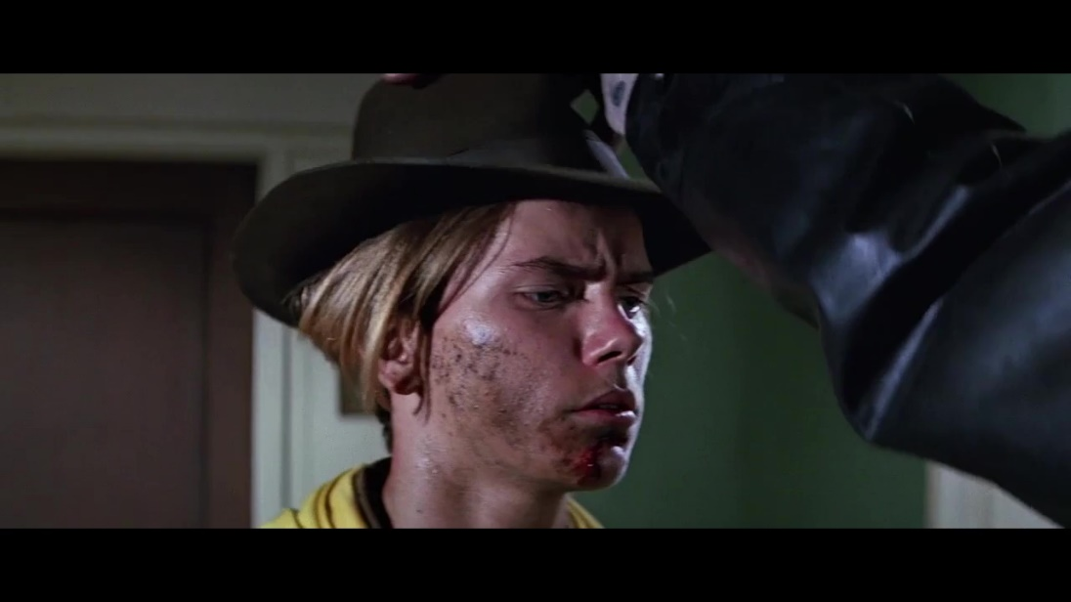
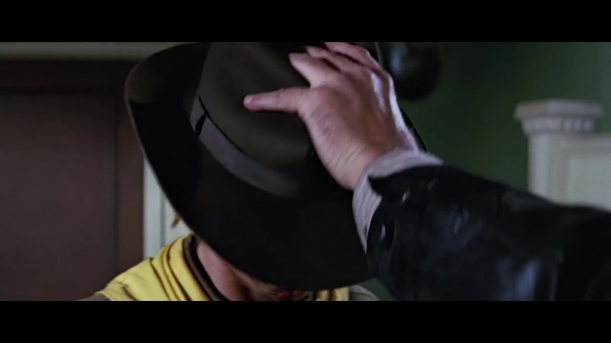
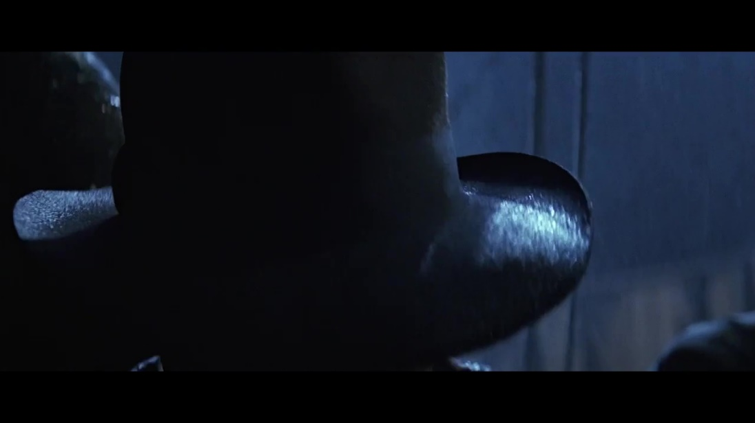
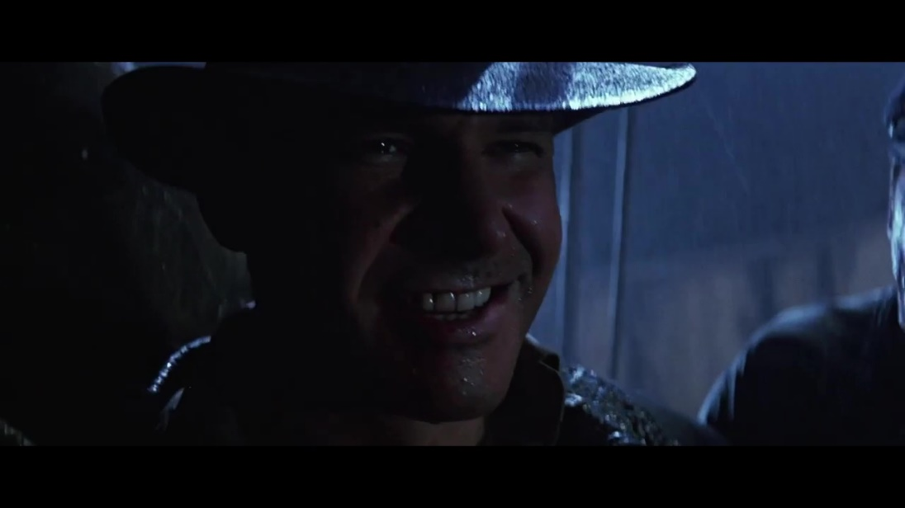
Paralelizem - skok v prihodnost preko klobuka
Indiana Jones and the Last Crusade (1989)

Slide 25
Psiho (1960)
Simbolizem. „Odtekanje krvi v odtok = odtekanje življenja iz telesa.“

Slide 26
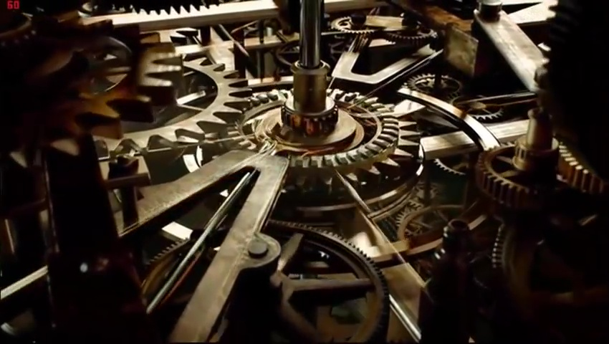
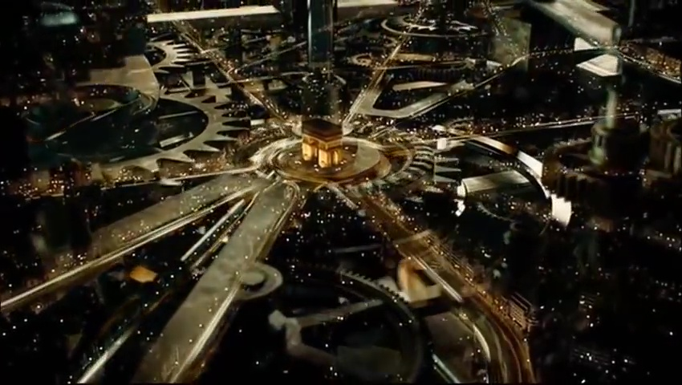
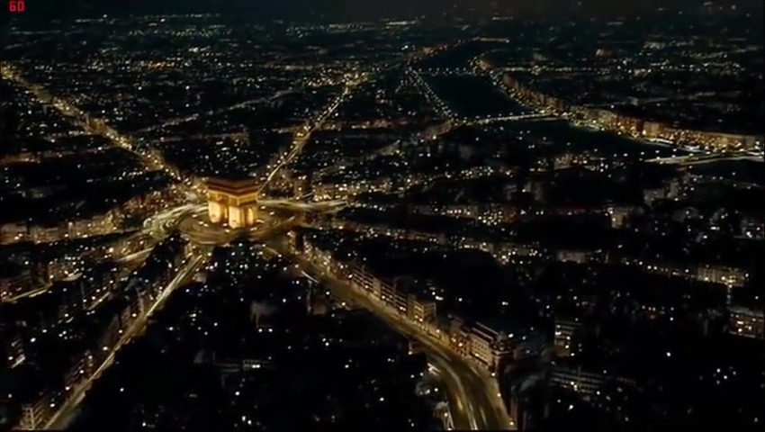
Zelo direkten simbolizem skozi paralelizem:
„Mesto je kot stroj.“
Hugo (2011)

Slide 27
Simultanost in kontrast:
Krst,
ob istem času se odvijejo
poboji mafijskih šefov.
Boter (1972)

Slide 28
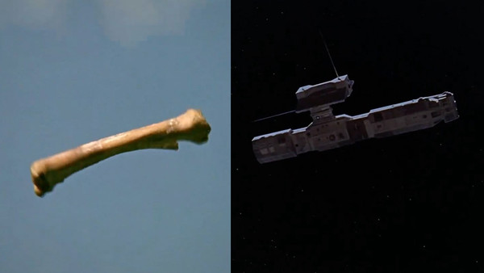
Iz pradavnine v prihodnost.
Paralelizem: človeški orodji v zraku
Kontrast: primitivno proti naprednemu
Simbolizem: zgodovina, razvoj
2001: Odiseja v vesolju (1967)

Slide 29
Lahko režemo med gibanjem, da zakrijemo rez. Gledalec bo sledil akciji, gibanju in ne bo opazil menjave kadrov.

Slide 30
Lahko načrtno vlečemo pozornost k rezu s stikom zelo podobnih kadrov.
„Jump cut“
Fi fenomen

Slide 31
Eksperimentiramo in se igramo. Ni pravil! Samo smernice in igranje : )

Slide 32
Montirati je zabavno : )

Slide 33
Vsi programi za montažo so si podobni. ☺ Program na prvi pogled zgleda težaven, a je v resnici preprost in prijazen.
Po mojih izkušnjah se ga desetletniki naučijo uporabljati v nekaj urah. ☺ S programom ne moremo nič pokvariti. Na disku material ostane enak. ☺
Se igramo, eksperimentiramo in uživamo! ☺

Slide 34
Hvala za pozornost in veliko veselja ob delu!

